Slide 1
车路协同环境下路口交通控制仿真系统设计及主动控制建模优化
星火11期项目报告
报 告 人：张蔚桐
指导教师：姚丹亚 教授

Slide 2
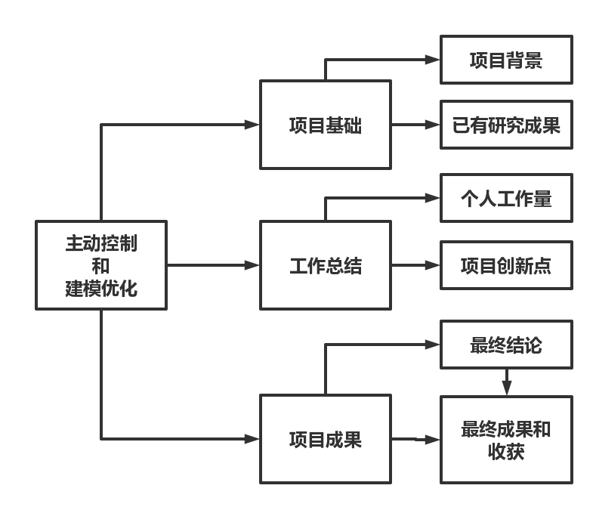
OUTLINE

Slide 3
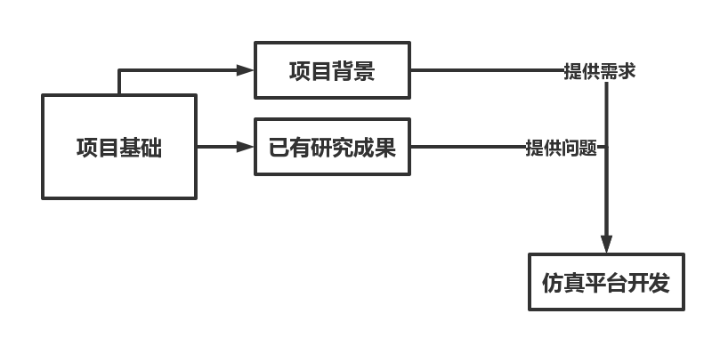
Part I：项目基础
项目背景介绍
已有研究成果
已有模型回顾
已有仿真平台简述

Slide 4
车路协同基本情况介绍
未来智能交通系统的发展方向
路测设备能测量车辆的速度参数和实现车辆通信
这种环境下路口的车辆控制策略的建模，简化和仿真等成为热点。

Slide 5
基本现有模型简介
跟驰模型
用来描述人工驾驶车辆的跟随行为
采用Leutzbach、Wiedemann生理-心理模型
在仿真中对边界情况进行了优化
路口消散模型
查阅参考文献得到相关模型和参数
本项目提供了简单的实现方法
Notes:
采用了如下两种模型来描述
跟驰模型，描述车辆的正常驾驶行为
路口消散模型，描述车辆停车之后的行为

Slide 6
传统仿真软件简介及其问题
Paramics, VISSIM, TransModeler等
宏观仿真方面更为出色
更加适合于计算大型交通场景
对于小型交通场景过于冗余
对单一的车辆描述比较欠缺
车辆之间通信比较难完成
难以任意单独操控指定车辆
用户不能完全自主的设计策略
Notes:
有这种仿真的需求之后我们希望有一个好的平台
预调研时获得的相关知识经验等告诉我们传统的这些仿真平台存在问题

Slide 7
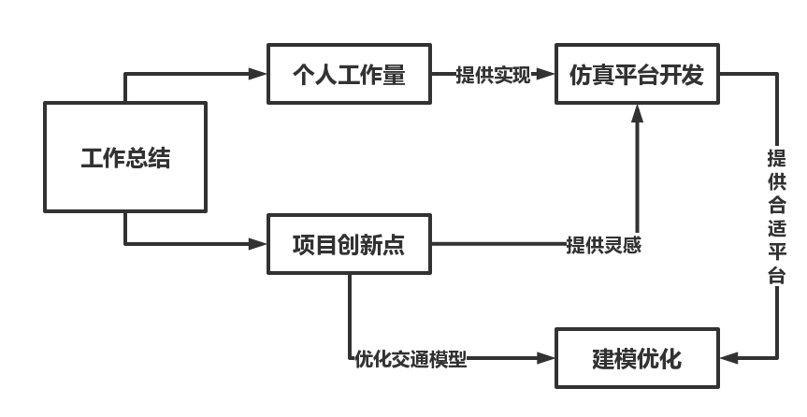
Part II：个人工作介绍
项目创新点
实际完成情况
仿真平台的搭建
车路协同模型的建模

Slide 8
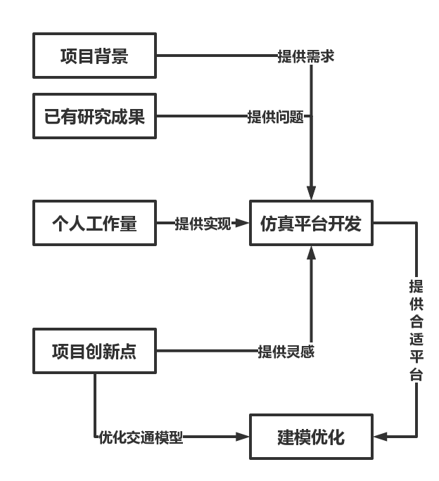
平台开发部分

Slide 9
平台创新点——针对问题的改进
传统仿真软件
车辆之间通信困难
单独对一个车辆的操作困难
用户不能完全自主设计策略
小型场景仿真比较冗余
仿真速度有限制
项目创新点
可以完全自主不受限制设计策略
从底层实现车辆的通信和操控问题
为小型场景定制，计算速度提高
尽可能提高程序的运行速度

Slide 10
平台创新点——模型设计方面
提供了完整的底层车辆模型控制接口
可以自定义添加其他状态参量进行扩展
可以简单实现车间通信
尤其与传统仿真软件相比
应合车路协同发展趋势——车间通信
可以简单设置车辆的控制策略
可实现多种驾驶策略混合的研究
可实现人工驾驶和自主驾驶混合驾驶的研究

Slide 11
平台创新点——程序实现方面
采用C++/Qt平台
程序速度 √ 可移植性 √ 代码复杂度 ×
数据结构和算法上的优化
通过控制复杂算法的执行来提高仿真速度
搭建高度具有可扩展性，可重用性的平台
后期开发者可直接设计策略并进行验证
不同策略效果测试仿真系统有望实现统一

Slide 12
项目创新点——交互界面的设计
提供较多但不复杂的用户自主设置参量
提供用户自定义信号配时系统和简单辅助
提供对车流情况的控制
提供对仿真速度的实时控制
Notes:
同时作为一个小小的额外功能，我提供了自由度更高的红绿灯配比系统并提供了交互界面。同时交互界面也提供了其他较多但不复杂的用户自主设置参量

Slide 13
平台架构
提供控制策略
提供交通信号
Traffic_v1仿真平台
核心仿真模块
数据统计模块
信号控制模块
交互界面模块
交互界面模块
用户策略模块
仿真控制模块
Notes:
这是我平台的整个架构
注意说明三个模块的解耦问题

Slide 14
程序执行流程
系统时间步进 核心处理
用户策略调用
系统策略 维护其他部分
运动学仿真
交通状态判定处理
界面更新
Notes:
让我们来看一下程序的执行流程，注意这里的用户策略也是和其他过程相互解耦的

Slide 15
模型部分

Slide 16
项目创新点——交通模型的设计
优化现有的交通模型
对跟驰模型等模型进行了一定程度的优化
对交通路口的疏散模型进行了物理实现
设计了合适的数据结构描述这个过程
对模型之间的衔接进行了优化
设计了新的主动控制的车辆自主驾驶策略
目前效果从初步效果上看很好
Notes:
在此基础上，我还对现有的模型进行了一些优化和重新设计
比如我设计了一种自主驾驶的模型
跟驰模型，描述车辆的正常驾驶行为
路口消散模型，描述车辆停车之后的行为

Slide 17
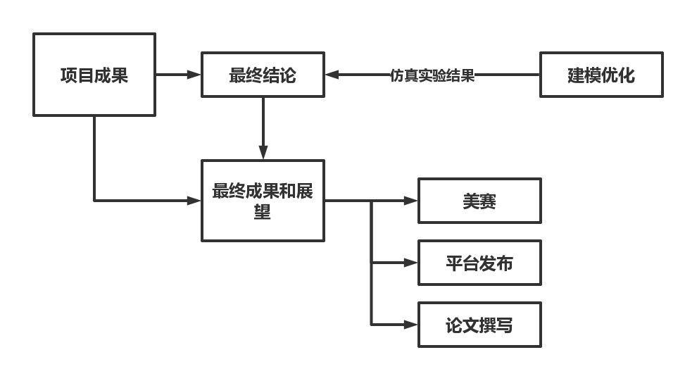
Part III：项目成果
仿真实验结论
项目取得成果

Slide 18
仿真模型结论

Slide 19
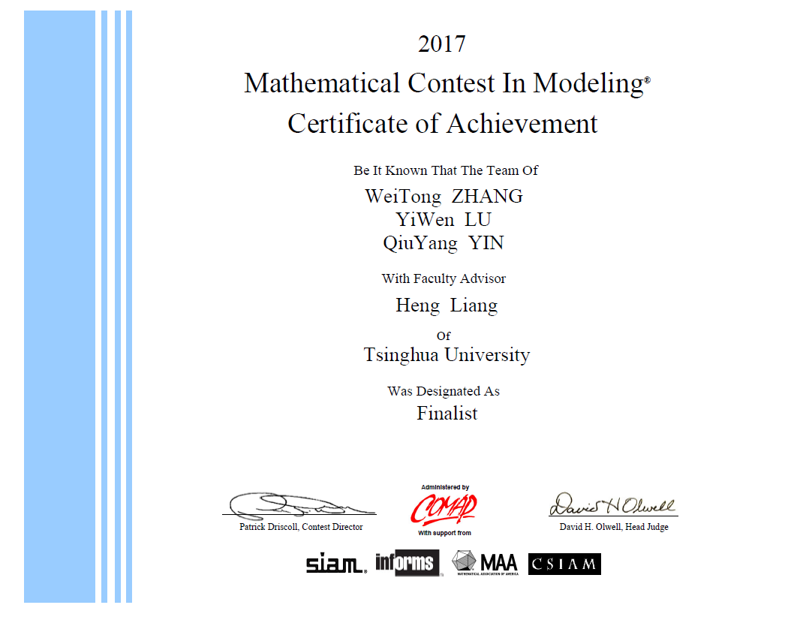
项目取得成果
美赛(MCM)
特等奖入围(Finalist)
智能交通方向赛题，采用本项目使用模型建模

Slide 20
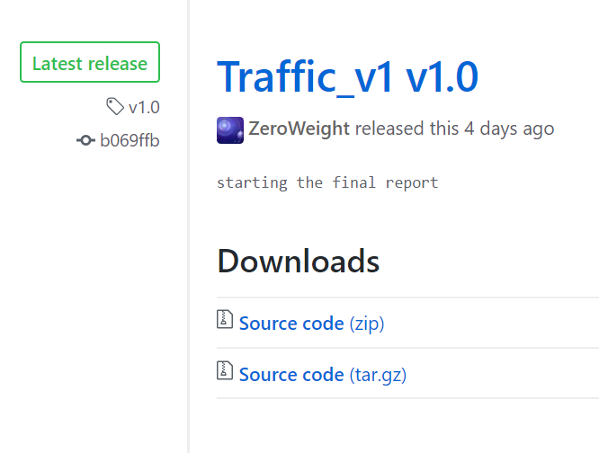
智能交通仿真平台的发布和维护
即将代码开源共享 （平台第一作者）
已经完成程序文档的撰写 （中英文）

Slide 21
论文的撰写
正在撰写有关仿真系统算法和数据结构的论文（第一作者）
完成有关车路协同主动控制策略的论文并正在准备投稿（第二作者）
<A Simulation System and Speed Guidance Algorithms of Intersection Traffic Control Using Connected Vehicle Technology>

